Slide 1
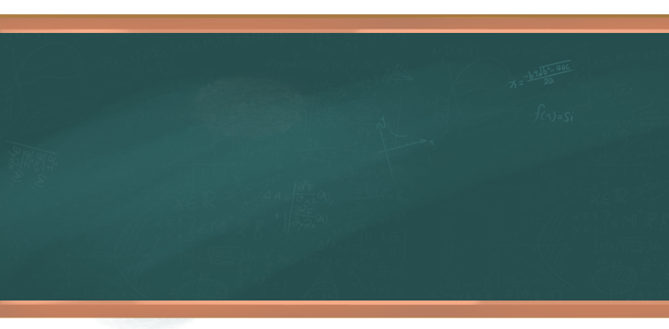












TOÁN
BÀI 32: LUYỆN TẬP
Notes:
Thiết kế : Hân Di zalo 0948607584

Slide 2






KHỞI ĐỘNG

Slide 3


Slide 4
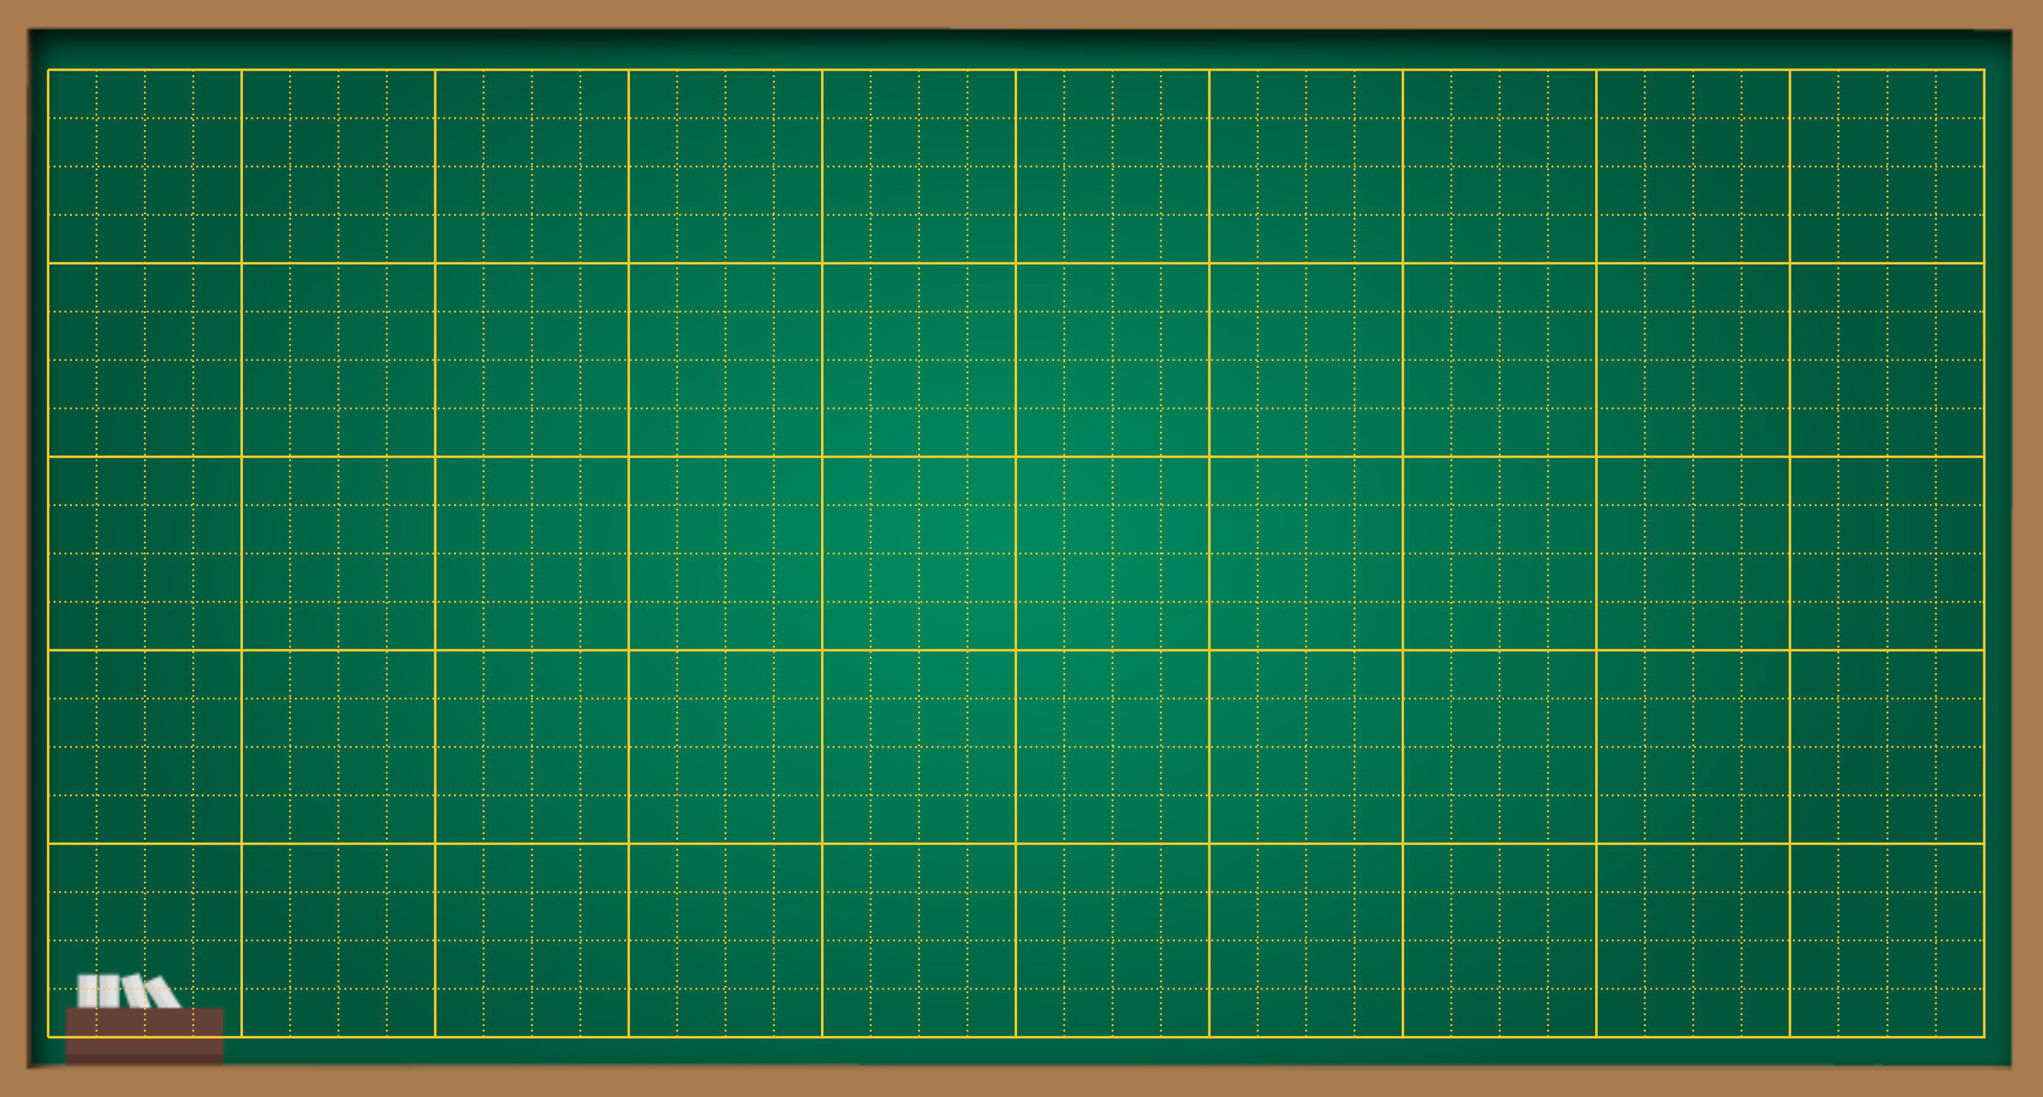
Thứ … ngày … tháng … năm ….
Bài 32
LUYỆN TẬP

Slide 5



1
Viết được số đo đại lượng dưới dạng số thập phân theo các đơn vị đo khác nhau.
Vận dụng để giải quyết một số tình huống trong thực tế.
2

Slide 6

LUYỆN TẬP – THỰC HÀNH

Slide 7

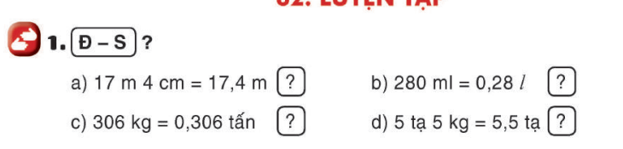


S
Đ
Đ
S

Slide 8
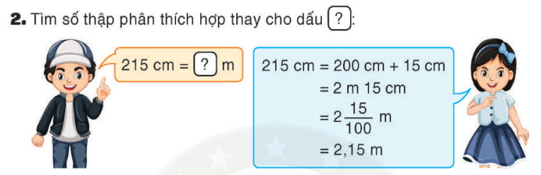

a, 803 cm = m
b, 12 645 m = km
8,03
?
?
12,645
c, 7 010 g = kg
d, 69 200 ml = l
7,01
?
69,2
?

Slide 9
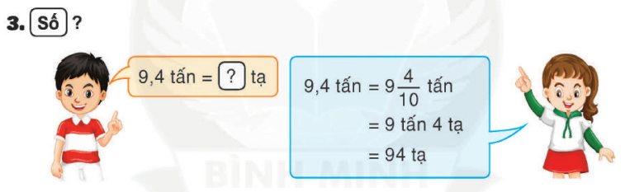
a, 13,48 m = cm
b, 4,95 km = m
?
1348
4095
?
c, 12,7 l = ml
d, 8,6 tạ = kg
?
806
12 007

Slide 10

VẬN DỤNG

Slide 11
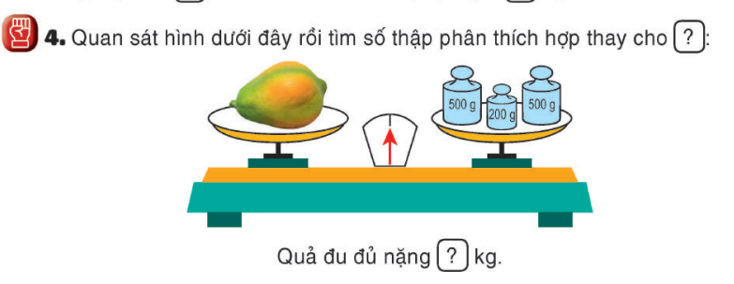
Quả đu đủ nặng kg
1,2
?

Slide 12

CỦNG CỐ

Slide 13
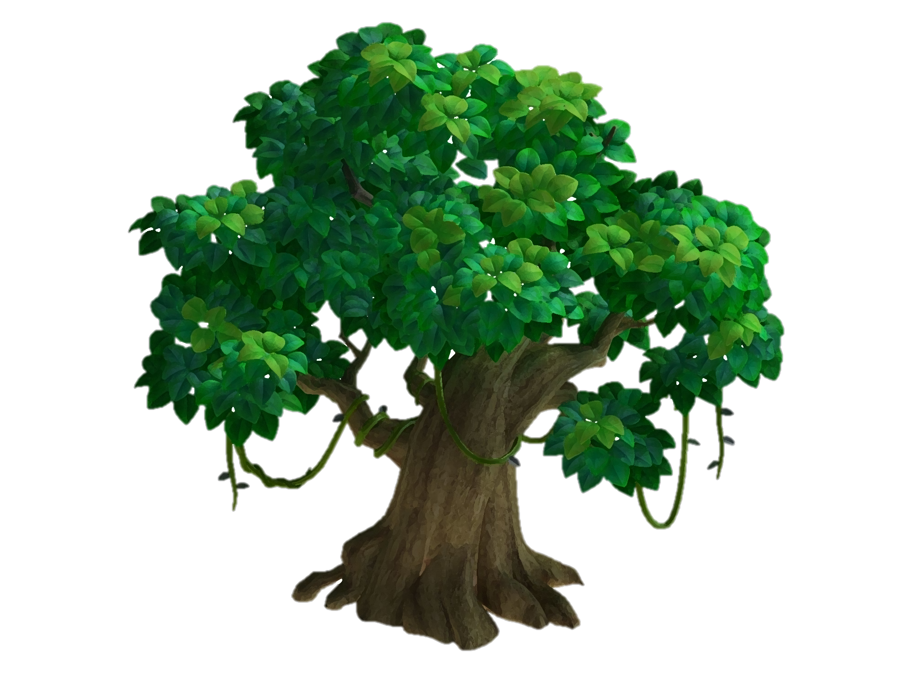




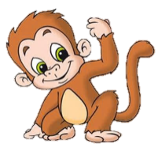


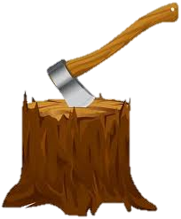


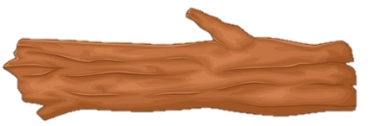



BẢO VỆ
RỪNG XANH

Slide 14
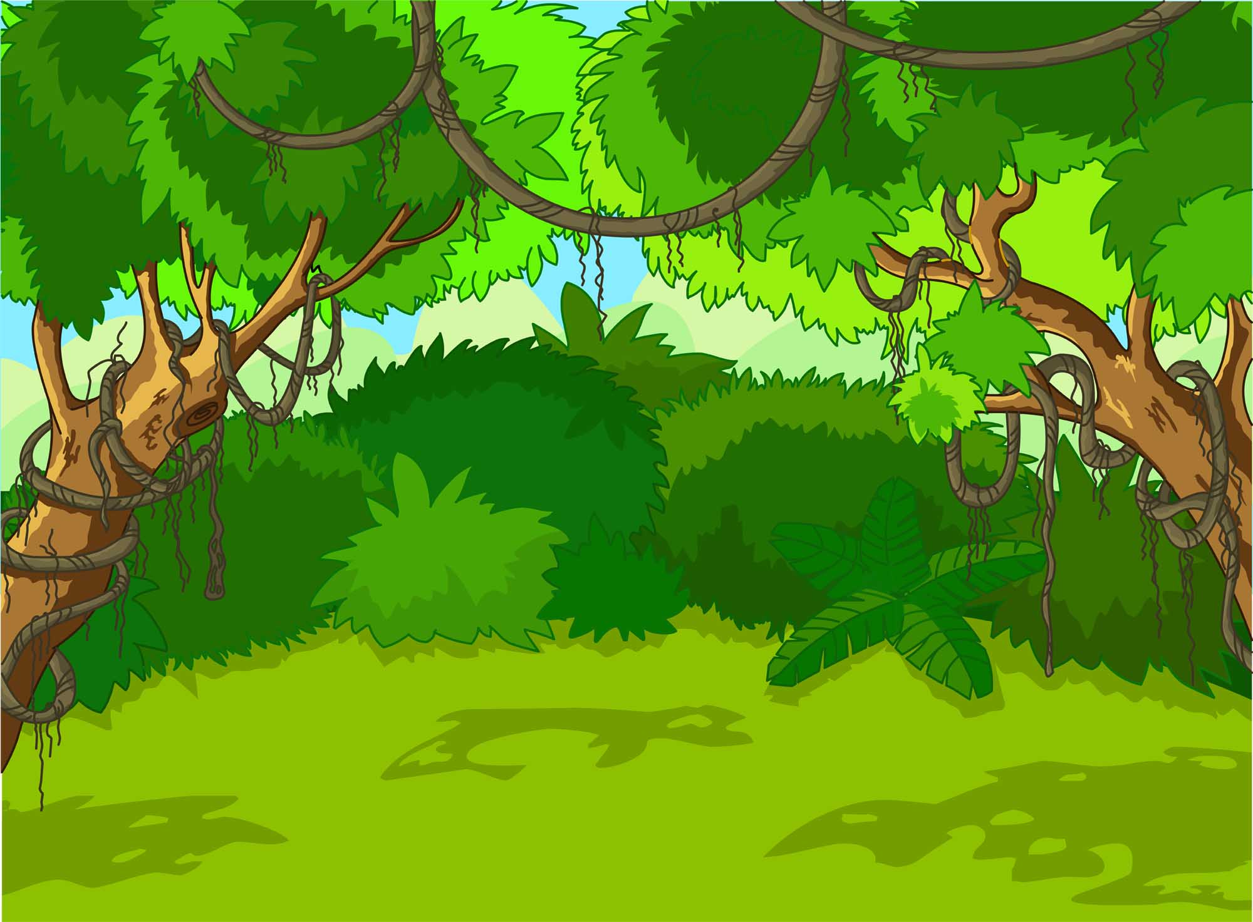

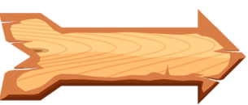
Trả lời đúng các câu hỏi
để giúp các chú khỉ
ngăn chặn hành vi
phá rừng của nhóm lâm tặc

Slide 15
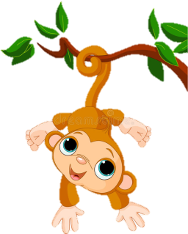

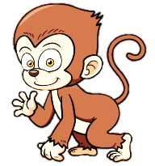

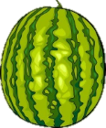
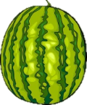
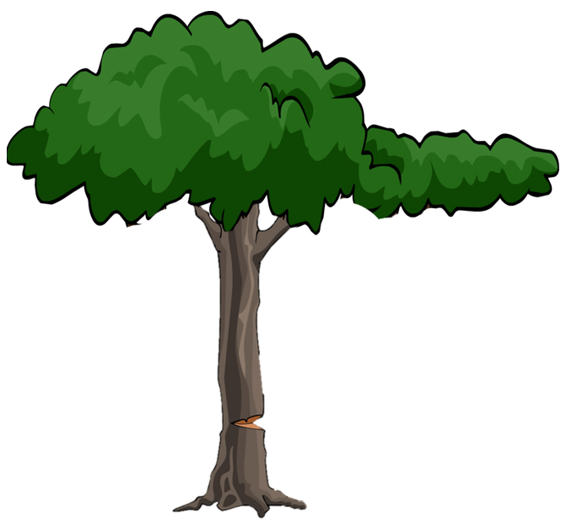


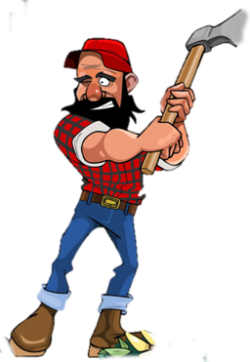
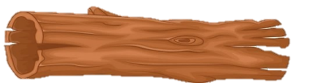




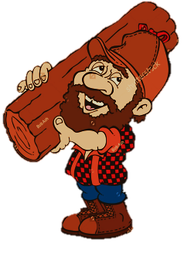
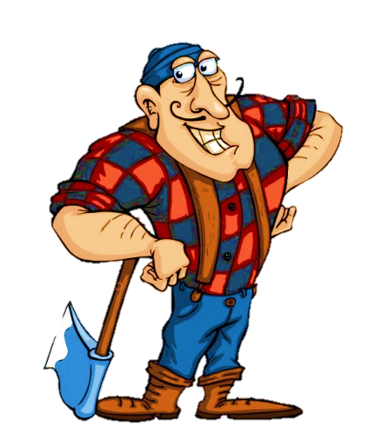
1
2
3
4
Notes:
Click vào số để đên câu hỏi, trả lời xong bấm vào biểu tượng quay về để trở về
Bấm vào con vật để thả trái

Slide 16
3 tạ 50 kg = ..... tạ
3,5

Slide 17
7 km 2 m = ...... km
7,2

Slide 18
4,3 m = ......... cm
403

Slide 19
4kg 5g = ......... kg
4005

Slide 20




DẶN DÒ
1. Hoàn thành các bài tập
2. Chuẩn bị bài sau.

Slide 21

TIẾT HỌC KẾT THÚC
chúc
các
em
học
tốt
Notes:
Thiết kế : Hân Di zalo 0948607584

